Slide 1
Crânio
Arcabouço ósseo que abriga o encéfalo e estruturas de audição, olfato, paladar e visão
Início do sistema digestivo e respiratório
Calota craniana é formada por 14 ossos
Região facial possui 36 ossos

Slide 2
Radiologia do Crânio
Desafiadora
Substituída pela TC e RM
Anatomia complexa
Diferenças raciais
Posicionamento simétrico
Baixa demanda

Slide 3
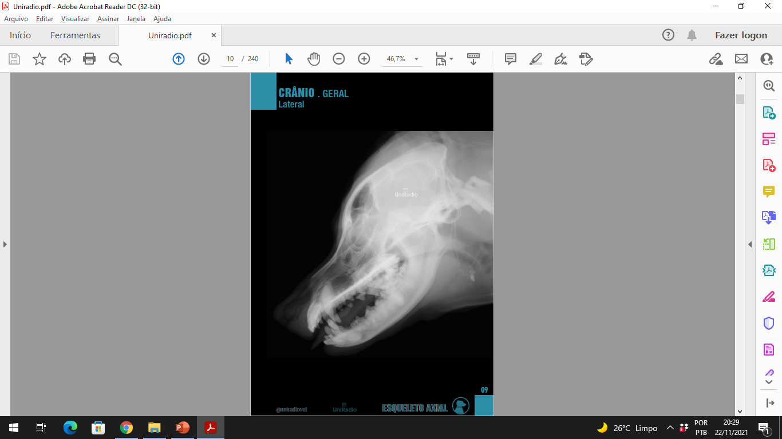
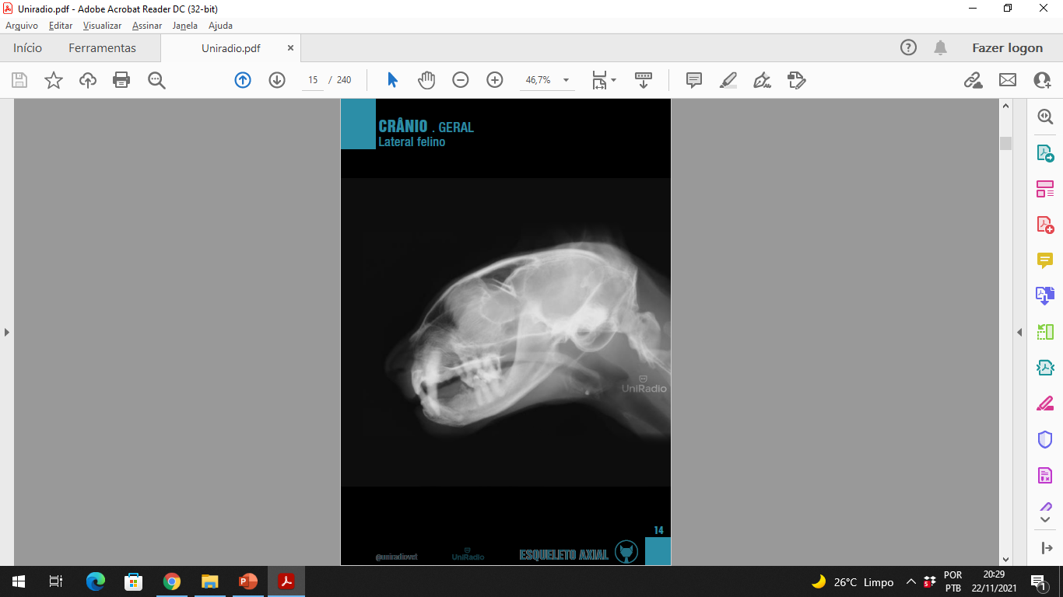

Slide 4
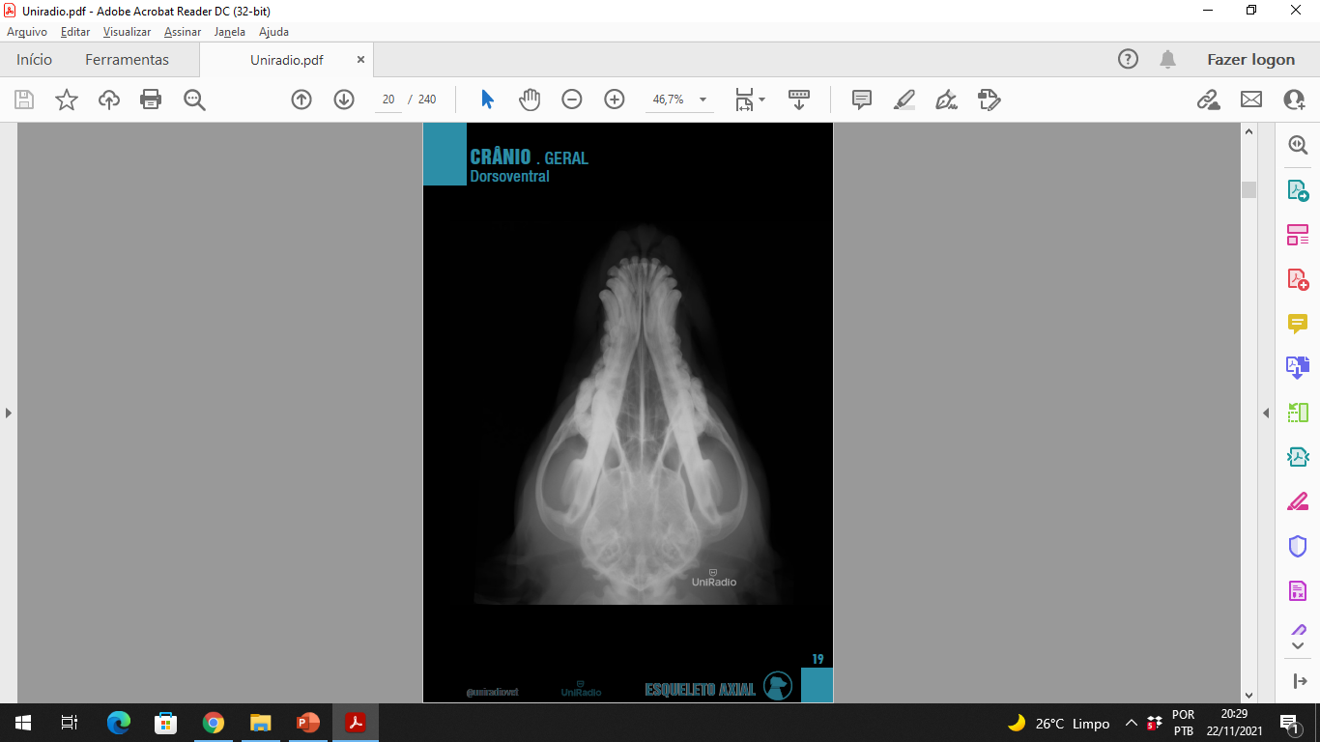
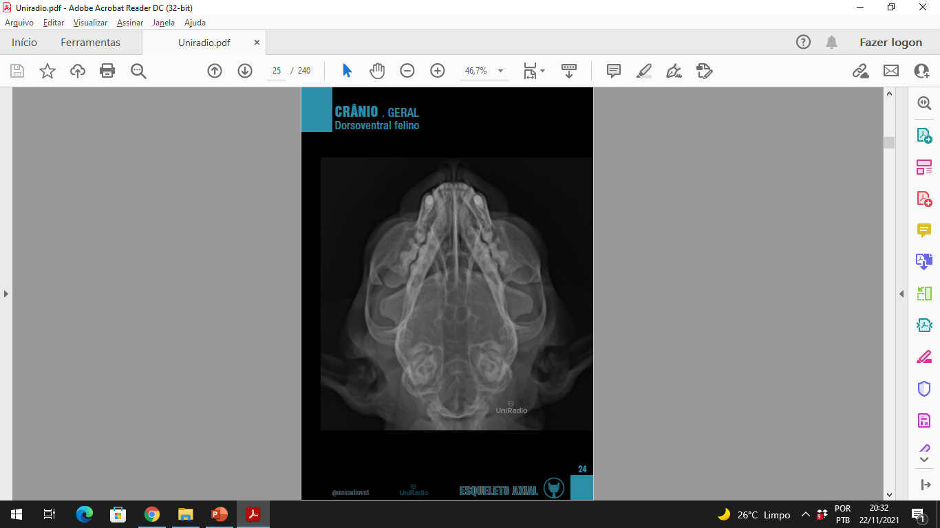

Slide 5
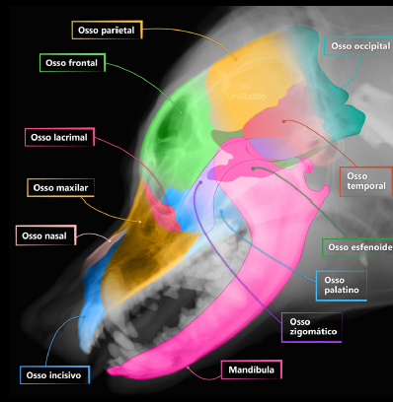

Slide 6
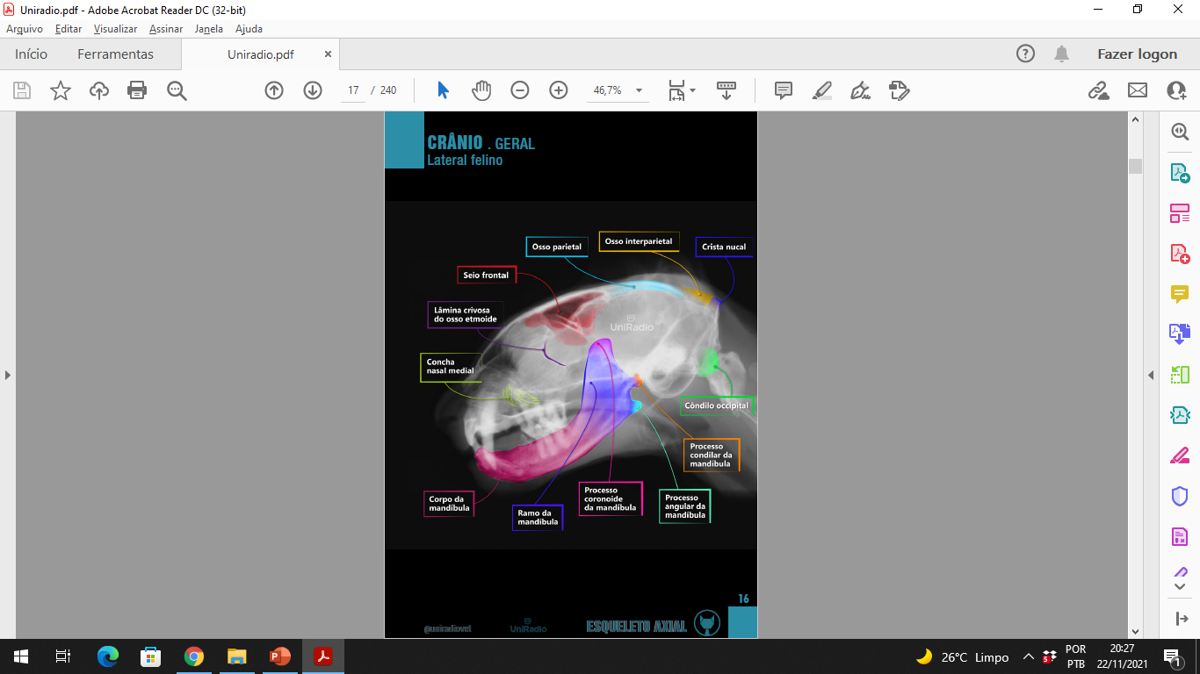
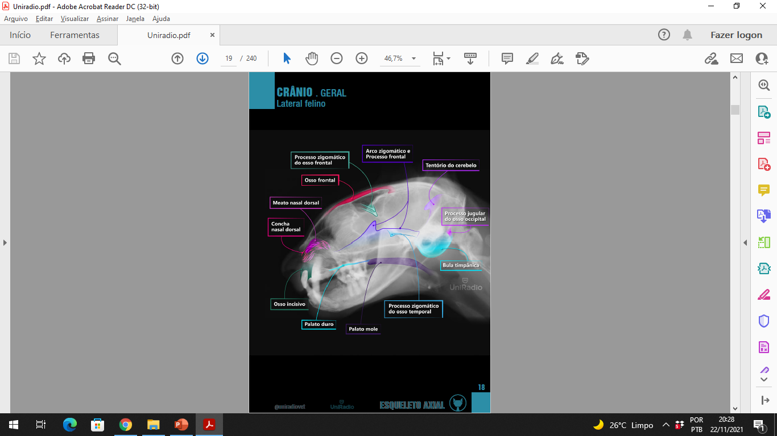

Slide 7
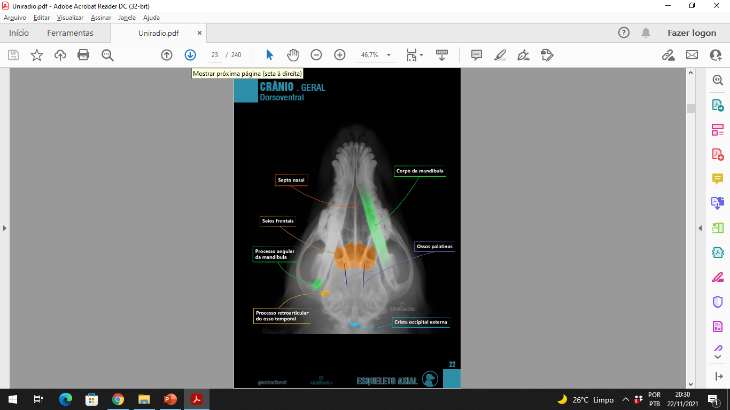
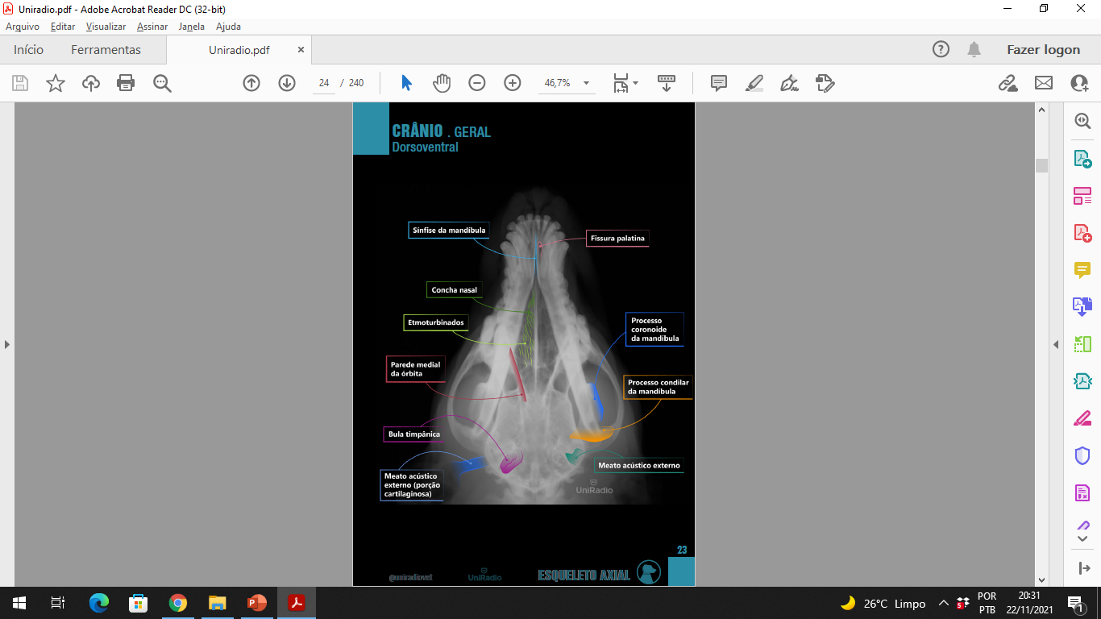
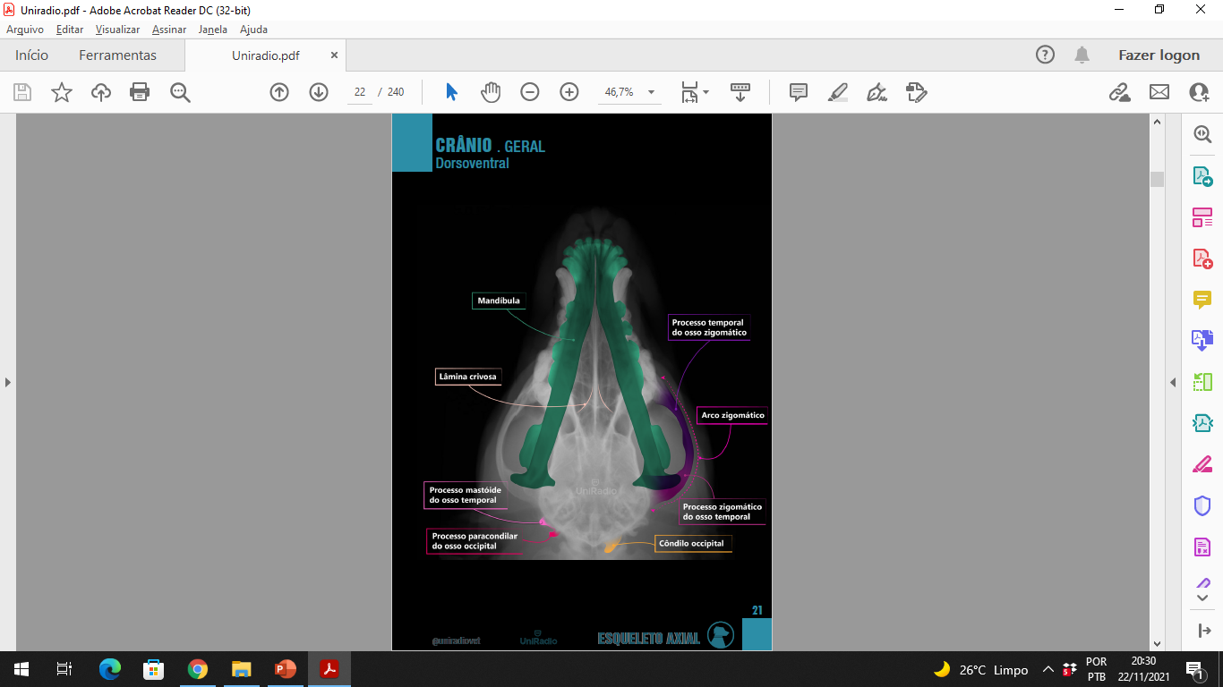

Slide 8
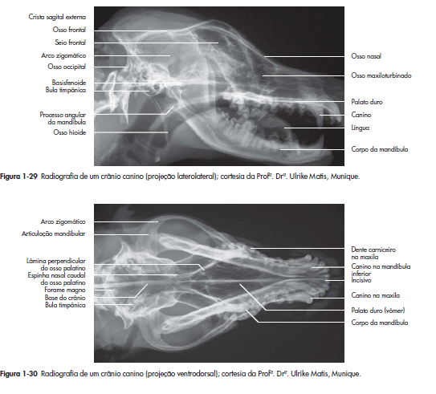

Slide 9
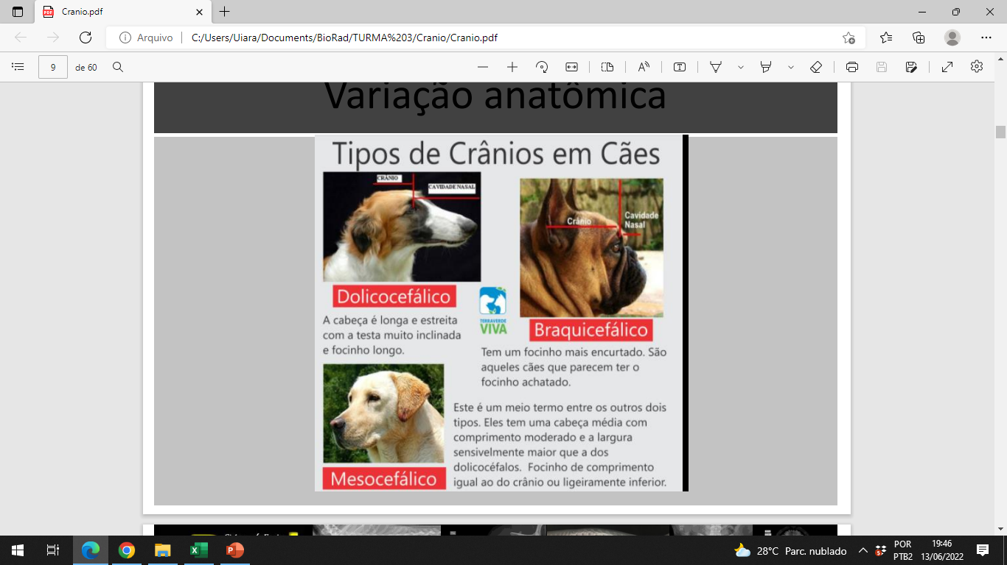
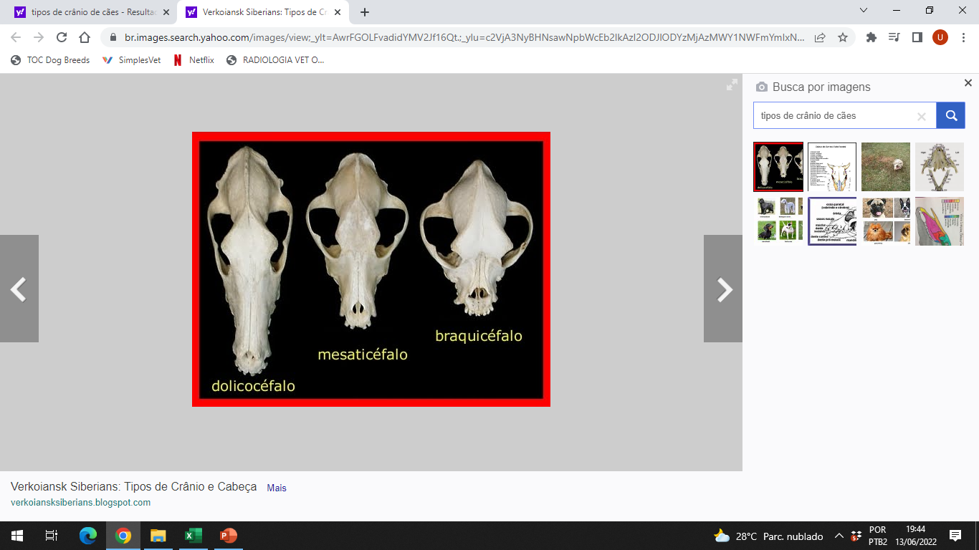

Slide 10
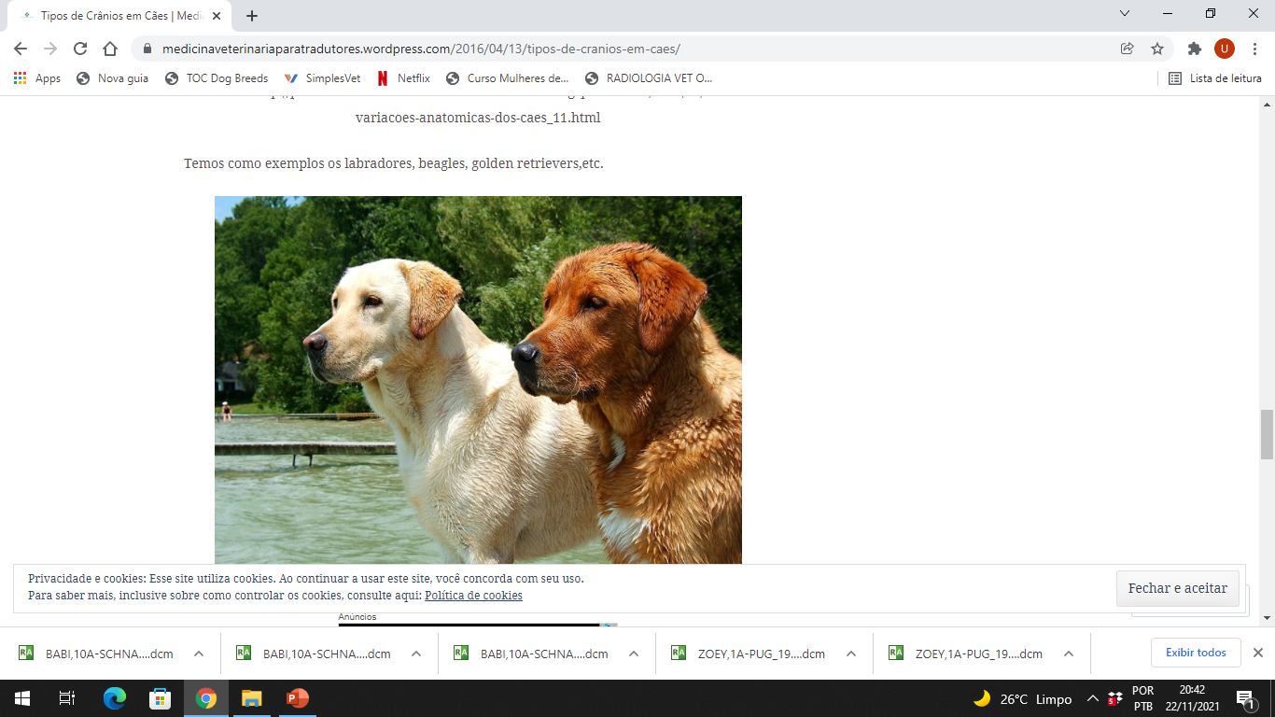
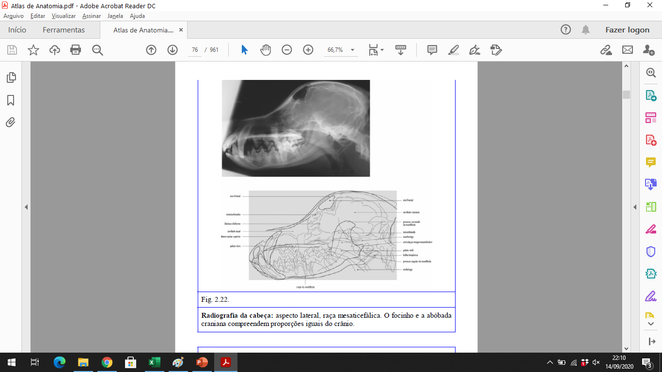
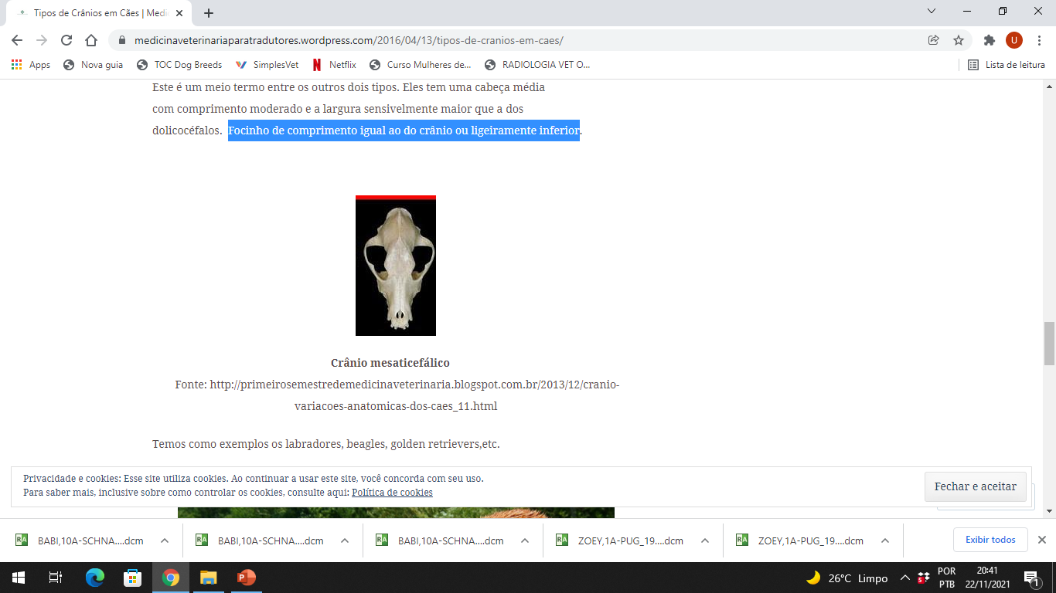
Mesocéfalo - Yorkshire
Eles tem uma cabeça média com comprimento moderado
Focinho de comprimento igual ao do crânio ou ligeiramente inferior

Slide 11
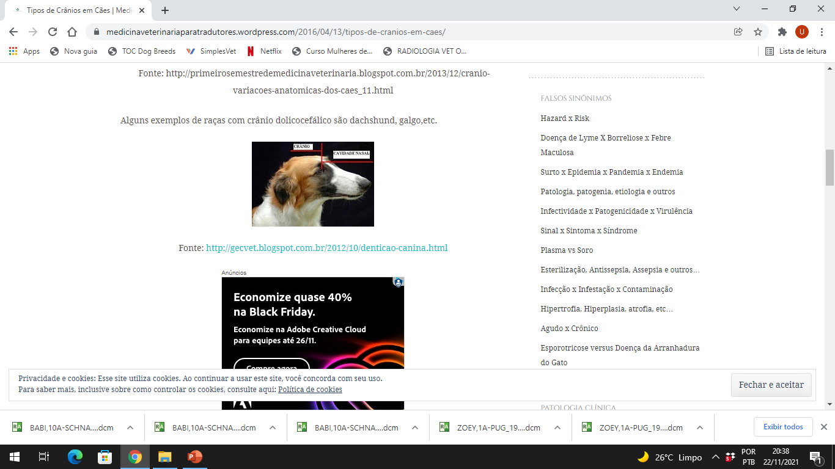
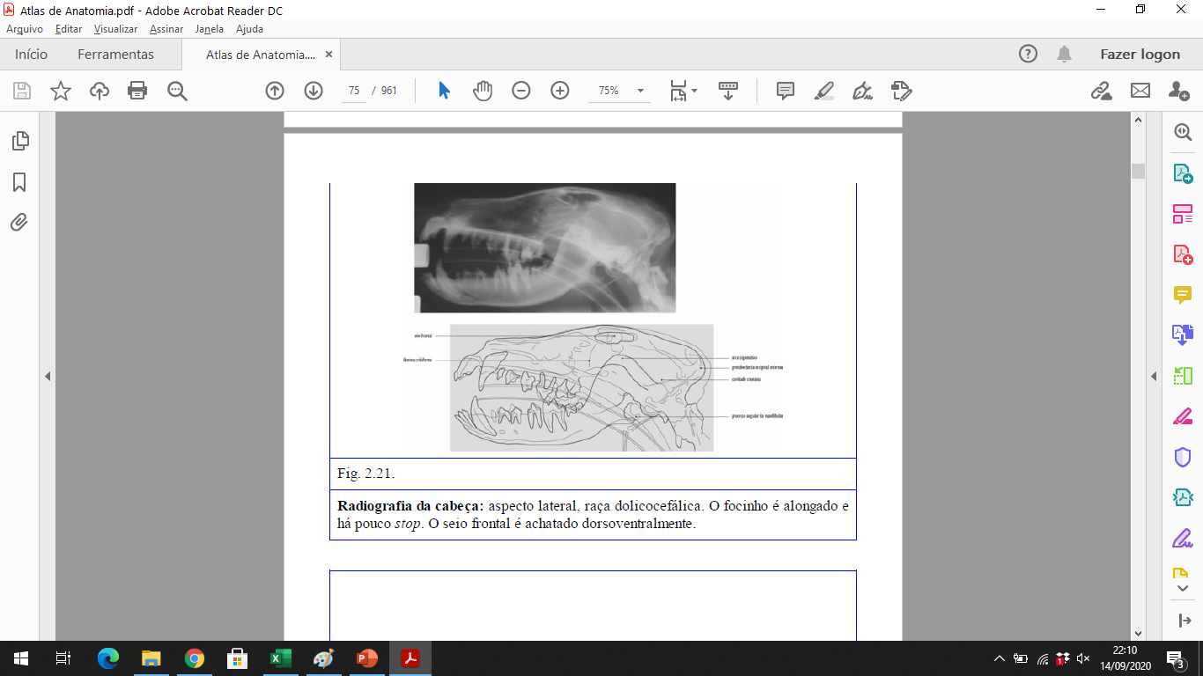
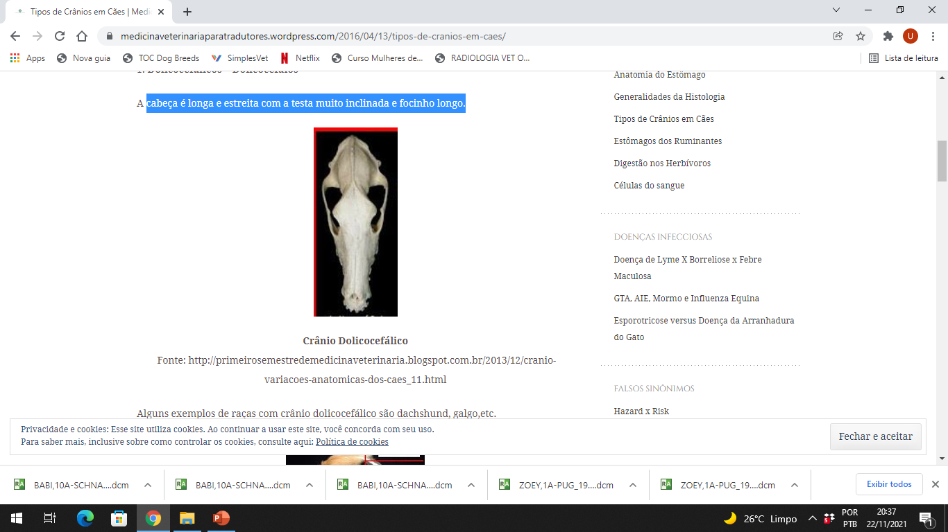
Dolicocéfalo - Collie
Cabeça é longa e estreita com a testa muito inclinada e focinho longo

Slide 12
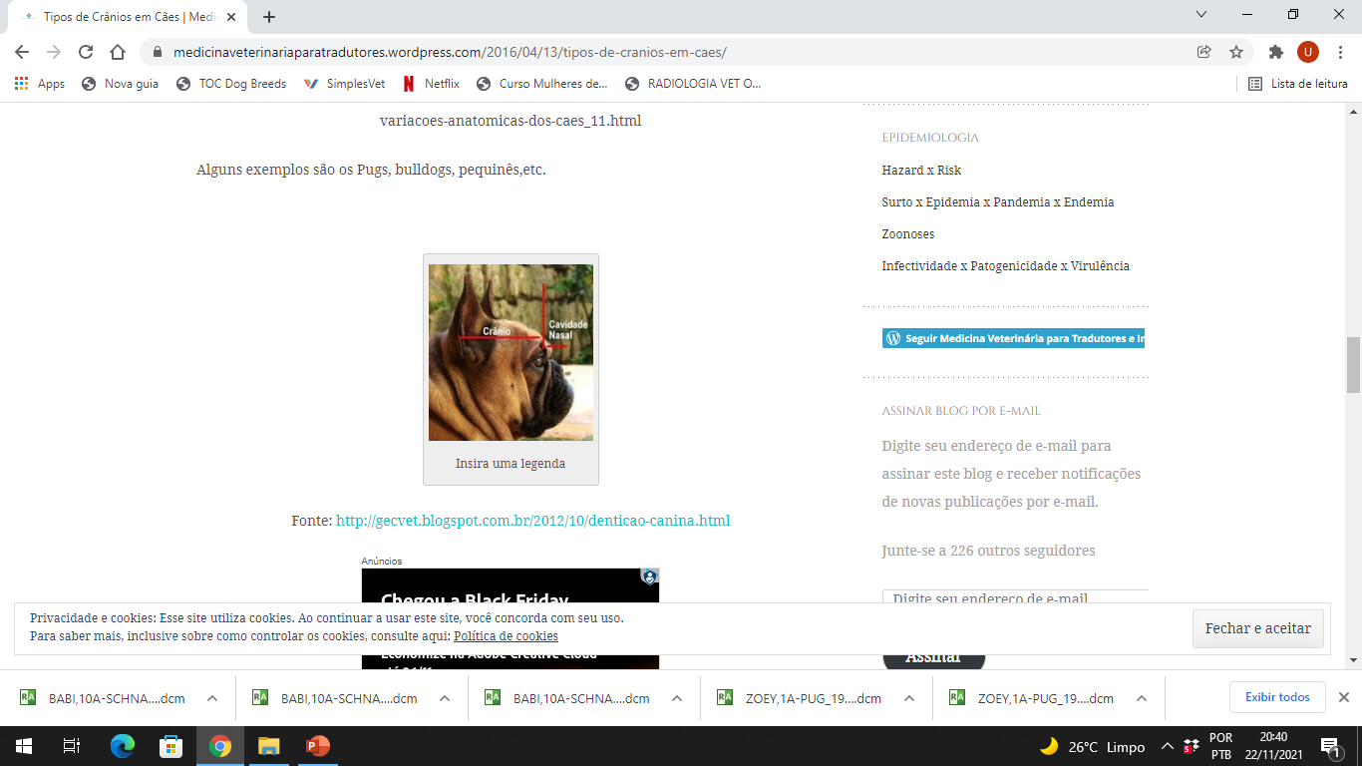
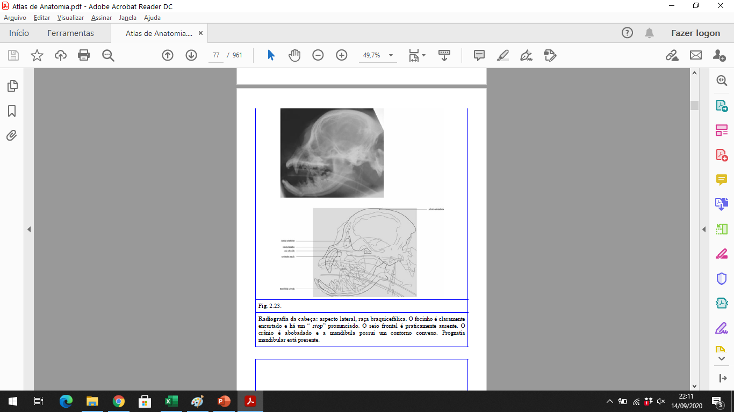
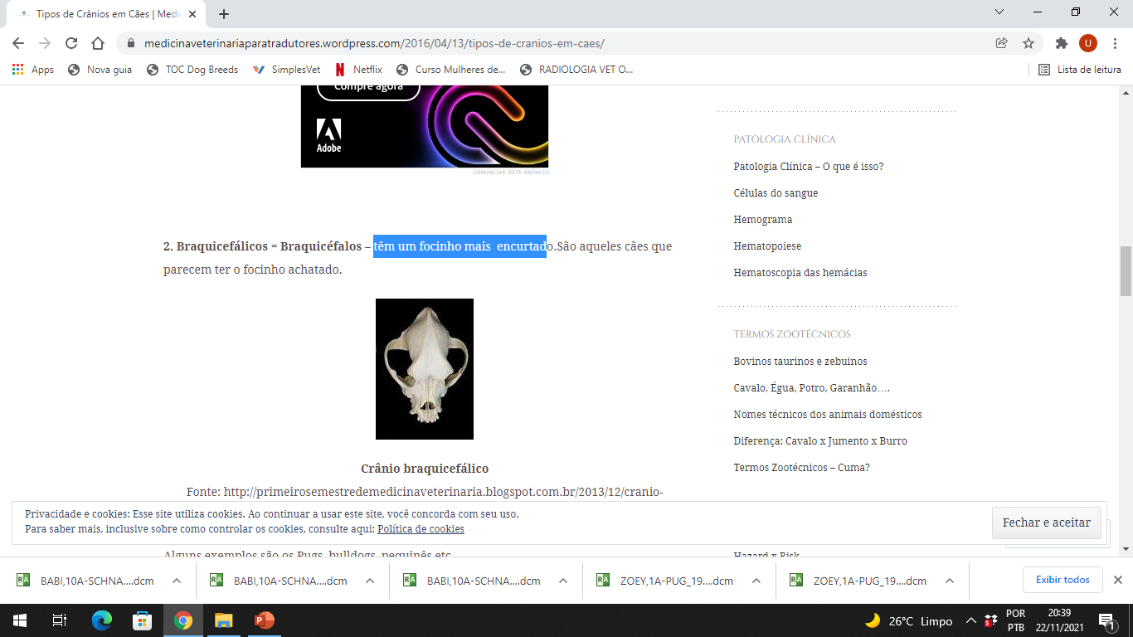
Braquicéfalo - Buldogue

Slide 13
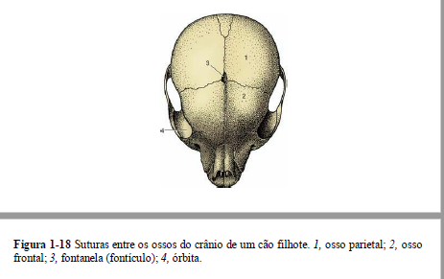

Slide 14
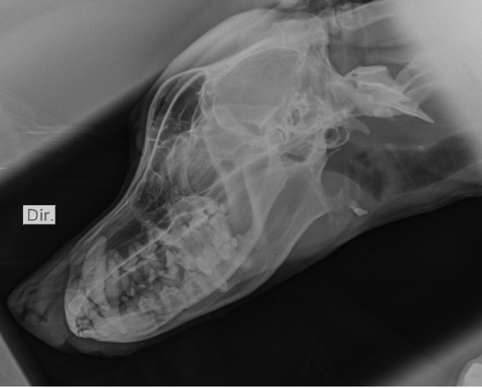
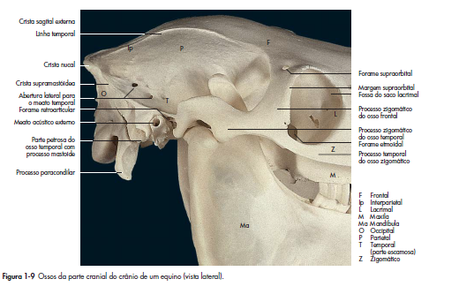

Slide 15
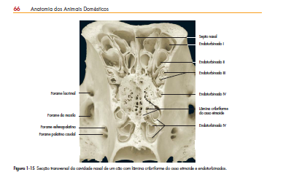
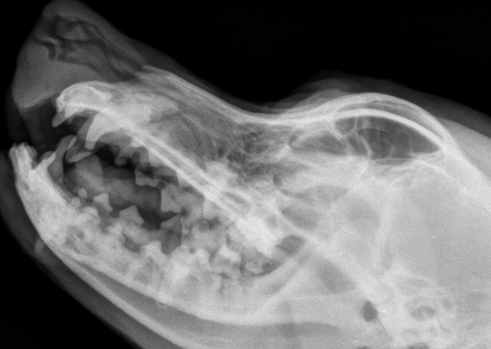
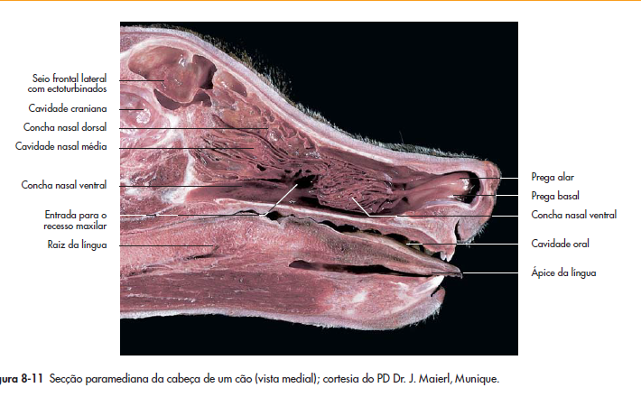

Slide 16
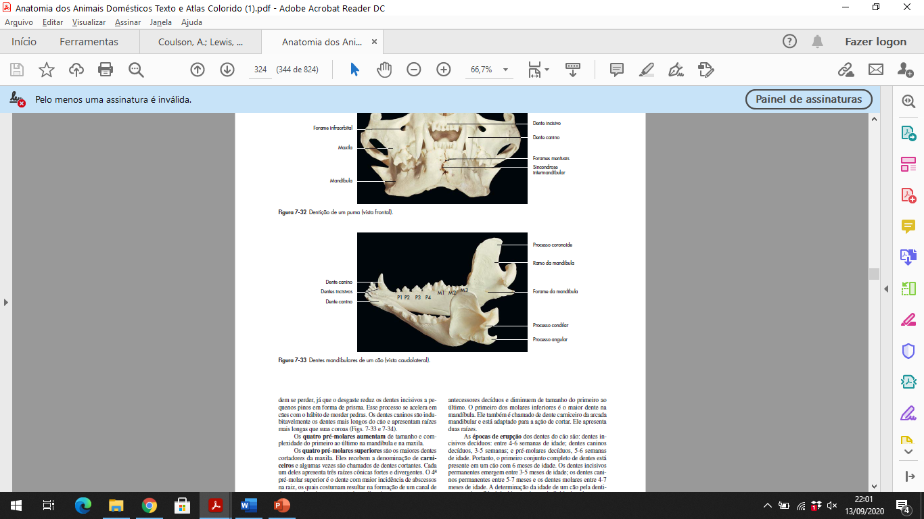
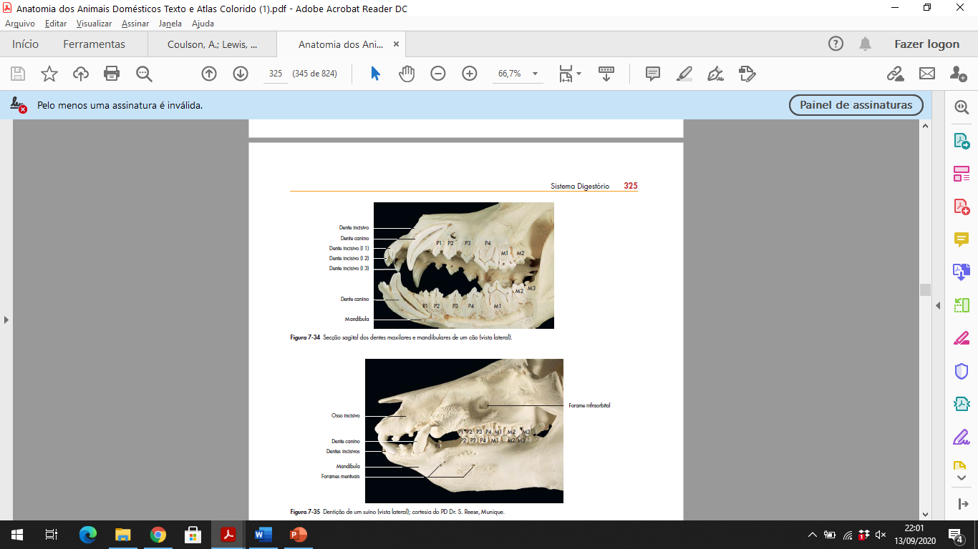

Slide 17
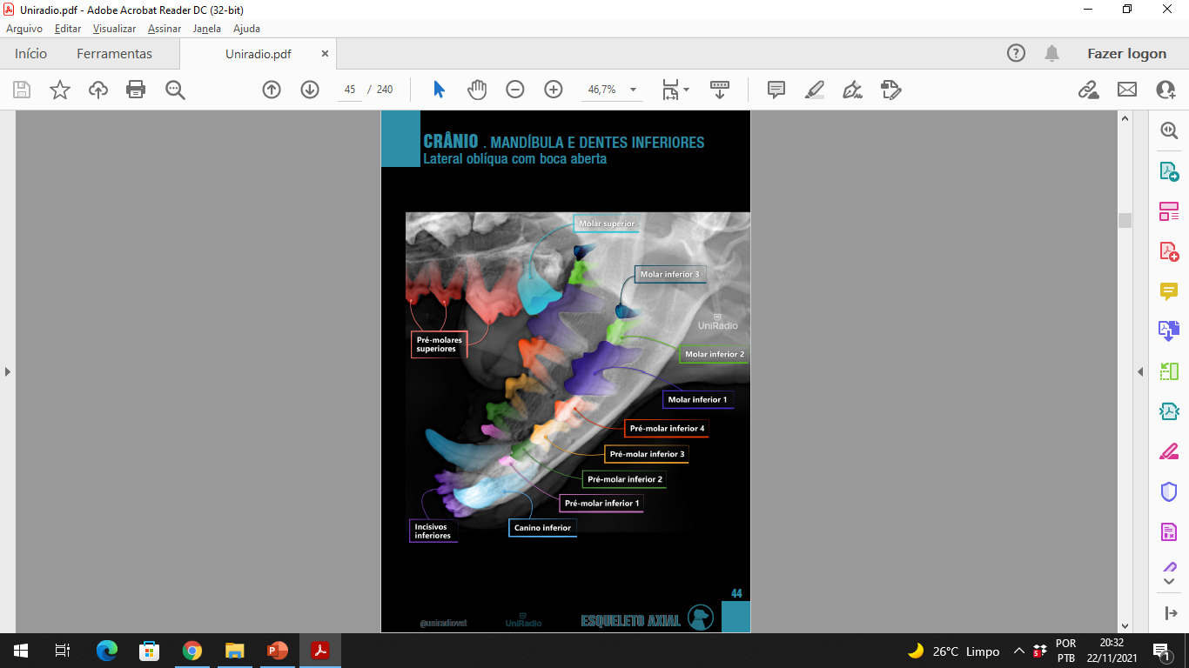
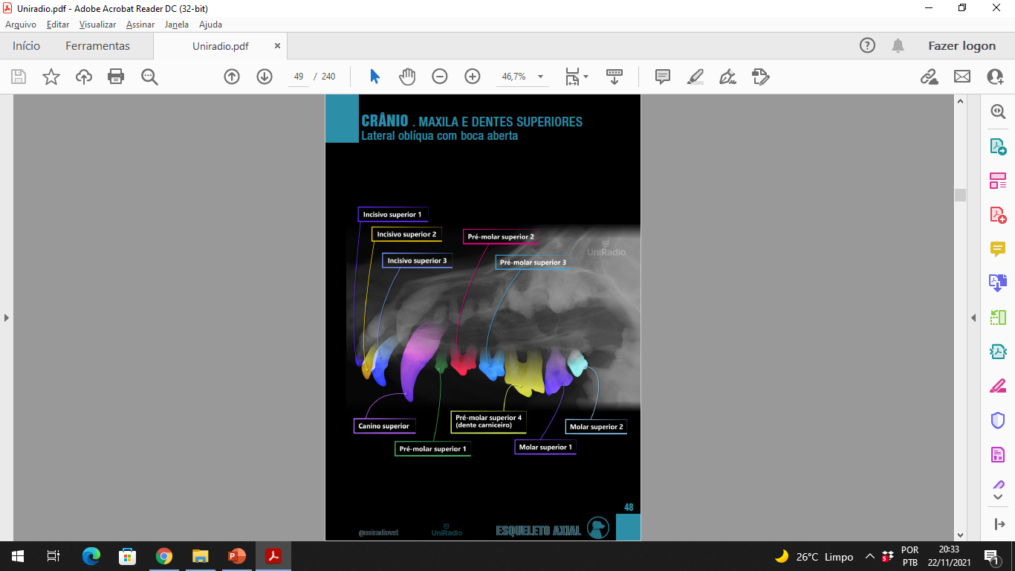

Slide 18
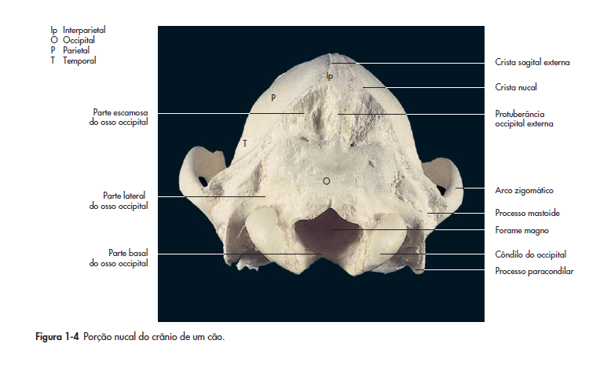

Slide 19
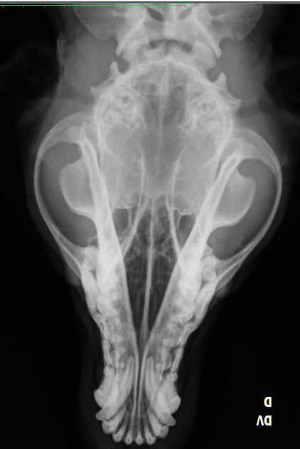
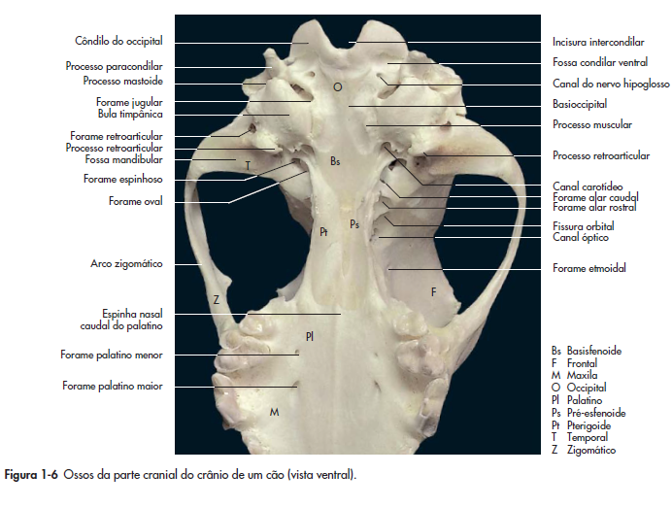

Slide 20
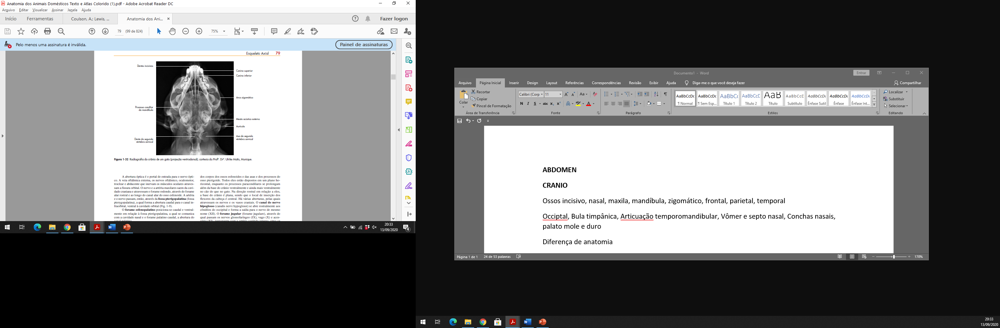
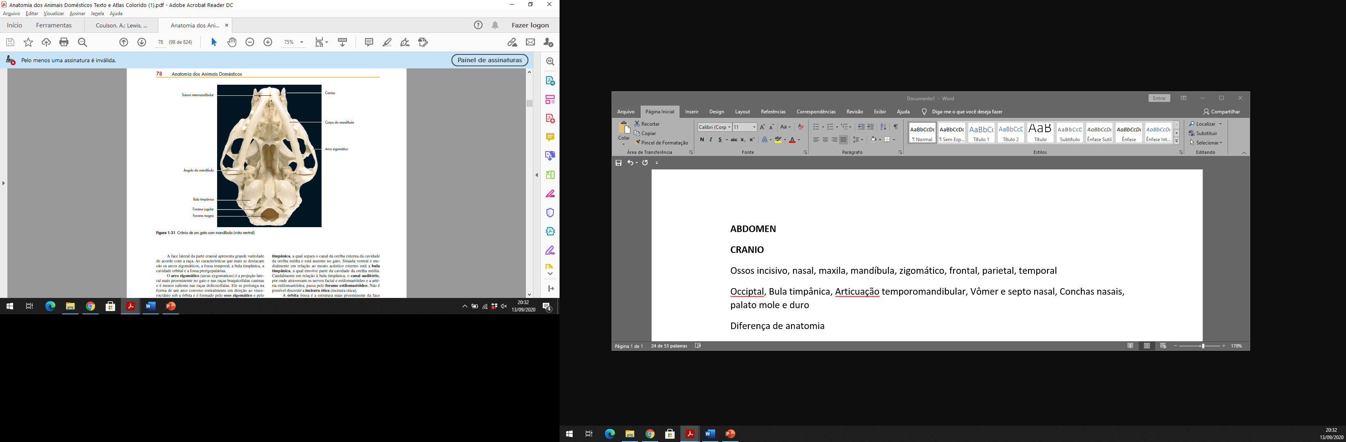

Slide 21
Posicionamentos

Slide 22
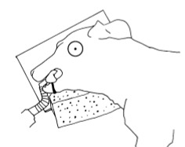
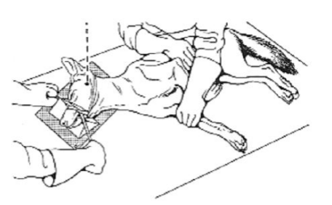
Laterolateral

Slide 23
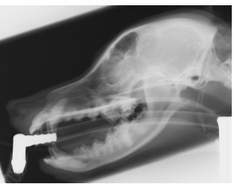
5
1 Seio frontal
2 Etnoturbinados
3 Palato duro
4 Palato mole
5 Occiptal
6 Pariental
7 Frontal
8 Nasal
9 Zigomático
10 Mandíbula
11 Bulha timpânica
12 ATM
7
6
1
9
11
8
12
2
3
4
10

Slide 24
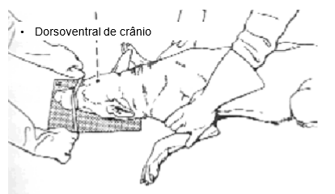
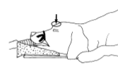
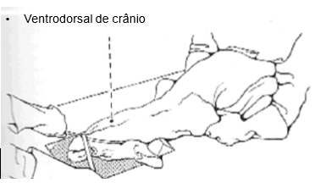
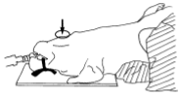
Ventrodorsal e Dorsoventral

Slide 25
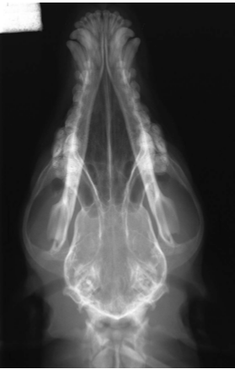
1 Maxila
2 Mandíbula
3 Zigomático
4 Occipital
5 Vômer
6 Etnoturbinados
7 Bulha timpânica
8 Coronóide
1
5
2
6
8
3
7
4

Slide 26
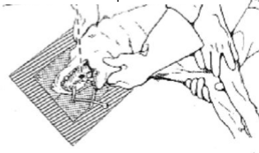
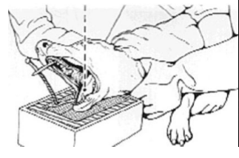
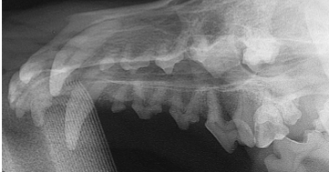
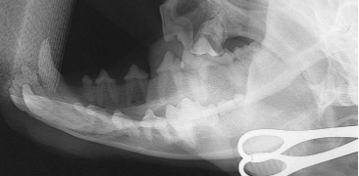
Laterolateral Oblíqua

Slide 27
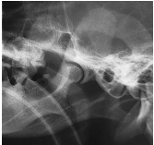

Articulação Temporomandibular
Laterolateral obliqua 45°

Slide 28


Bulha Timpânica
Rostroventral

Slide 29


Forame Magno
Rostrocaudal obliqua 45°
Comunicação da cavidade craniana com o canal vertebral

Slide 30



Seio Frontal
Rostrocaudal

Slide 31


Dorsoventral Intraoral

Slide 32


Ventrodorsal Oblíqua

Slide 33


Ventrodorsal Intraoral

Slide 34



Slide 35



Slide 36



Slide 37
Patologias

Slide 38
Principais indicações:
Fratura e Fissura
Luxação ATM
Dentição
Seios nasais e frontais
Bulha timpânica

Slide 39



Slide 40




Slide 41



Slide 42

Fratura em osso nasal e arco zigomático

Slide 43

Fissura na calota craniana

Slide 44

Neoplasia óssea

Slide 45



Sinusite

Slide 46


Disjunção de sínfise mandibular

Slide 47
Luxação ATM
Laterolateral obliqua 45°

Slide 48


Hidrocefalia

Slide 49


Otite

Slide 50



Dentição
Dente decíduo persistente

Slide 51


Dentição

Slide 52


A RADIOLOGIA É CINZA PARA MENTES POBRES
PARA MENTES CURIOSAS,
A RADIOLOGIA ARDE LUZES BRILHANTES E VÍVIDAS
Thiago Muller

